Slide 1
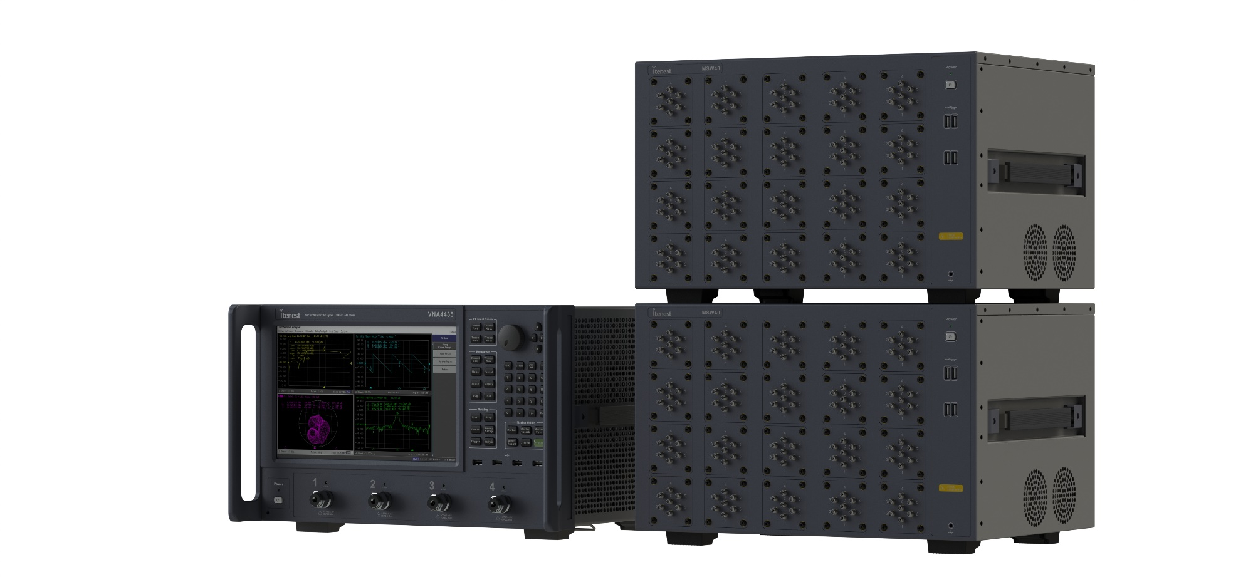

高速线缆测试系统（i-CTS）

Slide 2
目录
1、i-CTS高速线缆测试系统
2、客户应用案例

Slide 3
1 i-CTS高速线缆测试系统

Slide 4
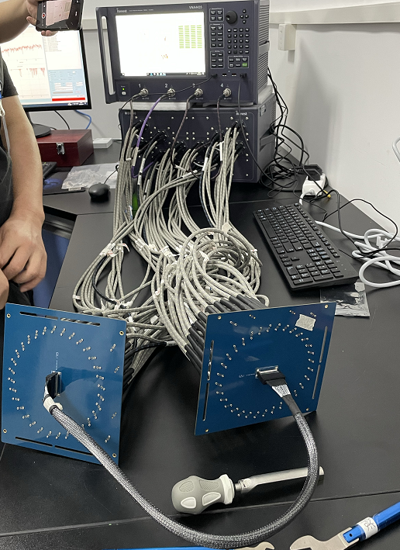

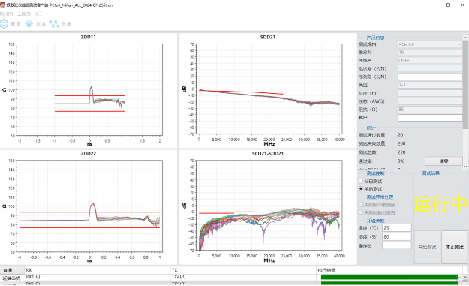
i-CTS高速线缆测试系统
i-CTS：针对112G/224G等高速线缆（高速DAC、高速背板线缆、高速PCIe4.0/5.0/6.0内部线缆组件等）的信号完整性研发和生产测试）开发了一套专用的测试系统，具有高精度、高效率、高可靠性的特点。
测试软件：基于系统一体化设计，软硬件协同效率更高，极致提升产线测试效率。
网络分析仪主机：基于高频网分软硬件系统架构，支持26.5G/43.5G/67G，具备ETDR/IFD功能。
矩阵开关：支持64/96/128/192/384等端口配置；

Slide 5
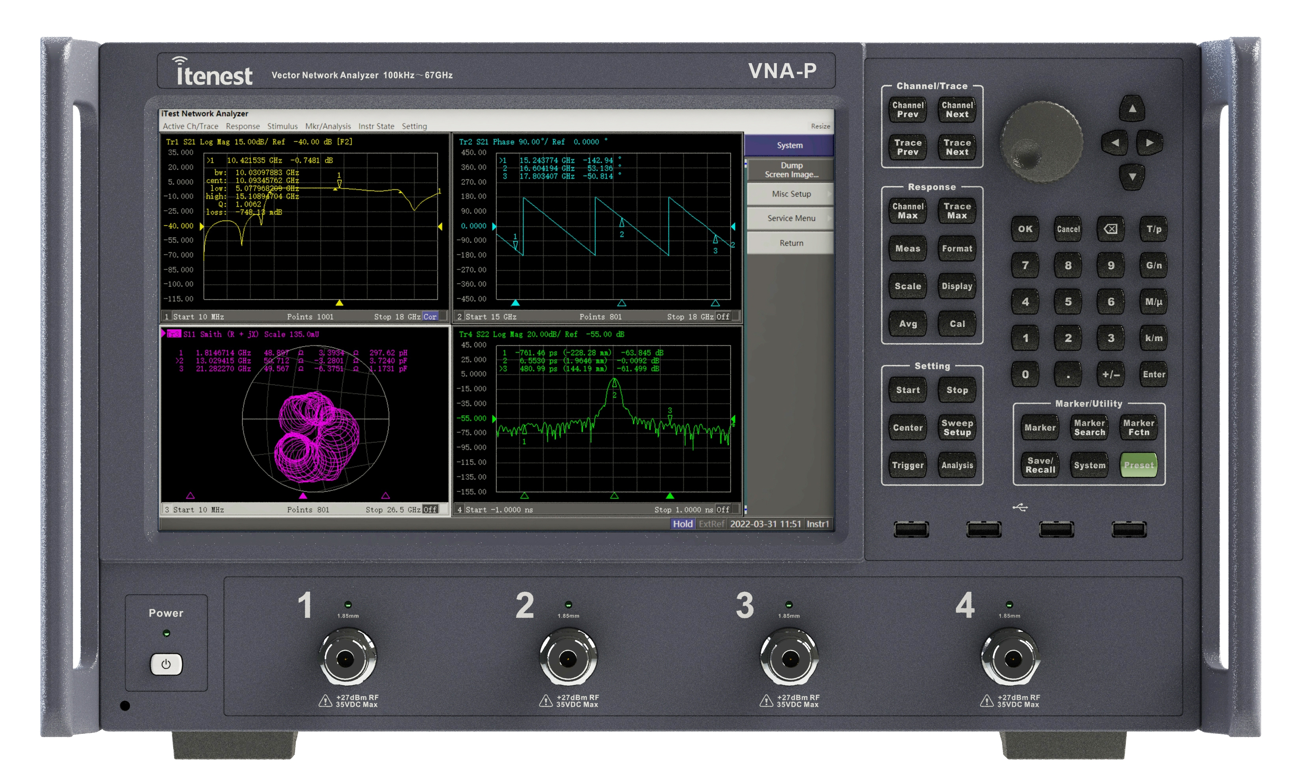
网络分析仪主机
网络分析仪主机
系列化(26.5/43.5/67GHz)矢量网络
分析仪主机
系列已推出67GHz产品，快速搭建224G、CEI5.0的DUT的测试环境
性能和算法对标TOP1标杆产品
效率深度优化，业界最快测试主机
总计发货800多台，数量近100台的几个客户已长期使用4年
H和Z客户认证可购买的网络分析仪三大主供应商之一
2016：开始研发VNA
2019：推出第一款8.5G产品
2022：
推出26.5G产品
2023：
推出43.5G产品、24端口产品以及电子校准件
2024：
推出67G产品

Slide 6
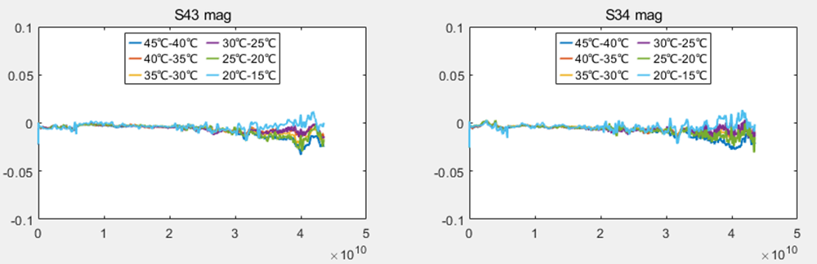
网络分析仪主机-43.5GHz
 | 极致汇仪 VNA4435 | R&S ZNB43 | keysight E5080B | Ceyear 3671G
功率范围 | -55 to 10 dBm | -30 to -2 dBm | -50 to 5 dBm | -25 to 3dBm
动态范围 | 125 dB @ 43.5GHz | 110 dB @ 43.5GHz | 122dB @ 44GHz | 110dB @ 43.5GHz
迹线噪声 | 0.005 dB rms @ 70KHz IFBW | 0.008 dB rms @ 10KHz IFBW | 0.006 dB rms @ 10KHz IFBW | 0.003 dB rms @ 1KHz IFBW
输出功率精度 | ±2 dB @ 0dBm | ±5 dB @ -10dBm | ±2.2 dB @ 0dBm | ±2.5 dB @ 0dBm
频率精度 | ±0.2 ppm | ±0.5 ppm ±0.05 ppm (with option) | ±0.7 ppm ±0.05ppm (with option) | ±1 ppm
温度稳定性 | <0.03dB/℃ | 0.036dB/K | <0.03dB/℃ | <0.03dB/℃
接收机噪底 | -125 dBm/Hz @ 43.5GHz | -105 dBm/Hz @ 43.5GHz | -120 dBm/Hz @ 44GHz | -120 dBm/Hz @ 44GHz
性能对标国际大厂的主流产品，部分性能超越同等级产品。

Slide 7
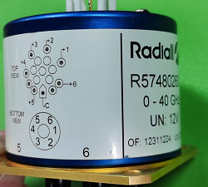
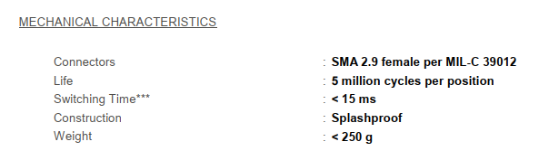
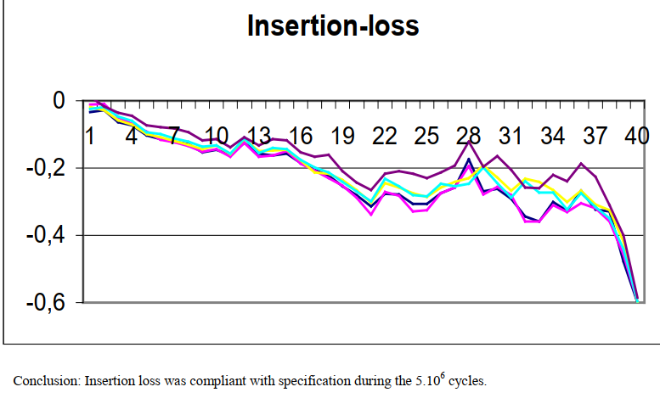
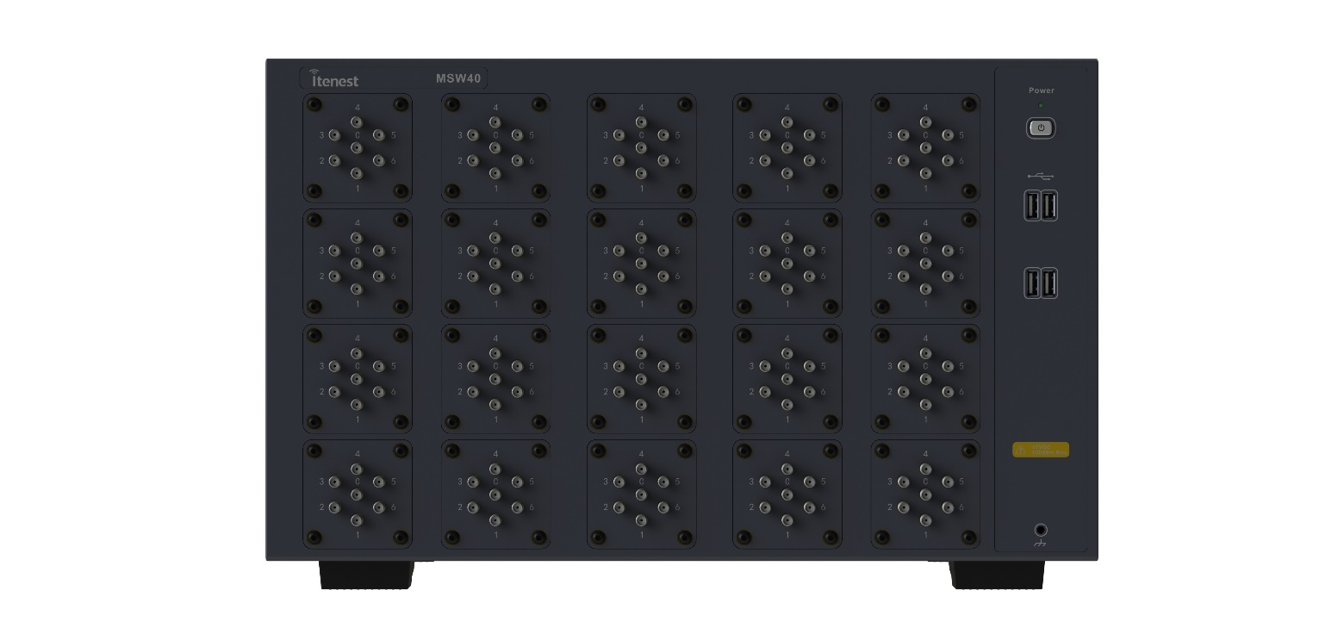
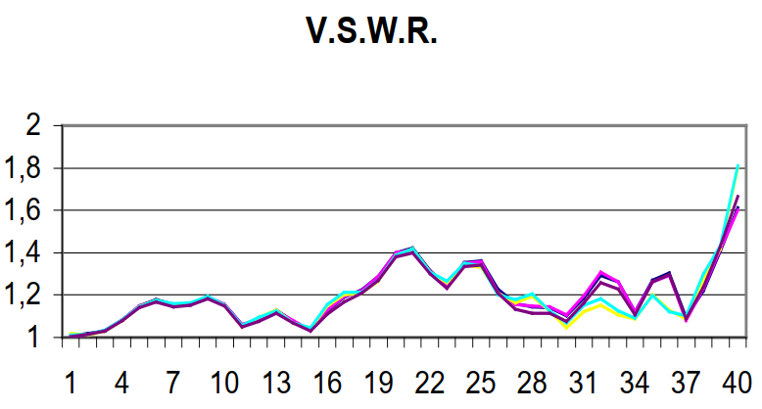
稳定的高性能矩阵开关
稳定高性能的开关矩阵
矩阵开关
兼容20G/40G/67G频率，可配置64/96/128/192/384等端口，可根据客户需求定制不同端口
业界主流开关单元（500万次寿命，多个主流客户长期使用的品牌和型号）
7

Slide 8
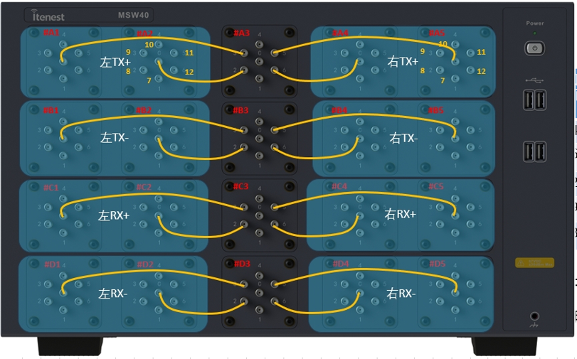
稳定的高性能矩阵开关
高速差分对 | TX/RX | 矩阵开关端口配置 | 1切6 单体开关配置数量 | 备注
16pairs | 8TX + 8RX | 64 | 12 | PCIe5.0，X8
24pairs | 12TX + 12RX | 96 | 20
32pairs | 16TX + 16RX | 128 | 28 | PCIe6.0，X16
48pairs | 24TX + 24RX | 192 | 40
96pairs | 48TX + 48RX | 384 | 80
不同协议高速线缆，由于差分对数量差异，矩阵开关端口数的参考如上表格所示，96端口以上可通过多矩阵开关堆叠实现；
96port矩阵配置，非全交换
2台级联，可堆叠最大支持192port

Slide 9
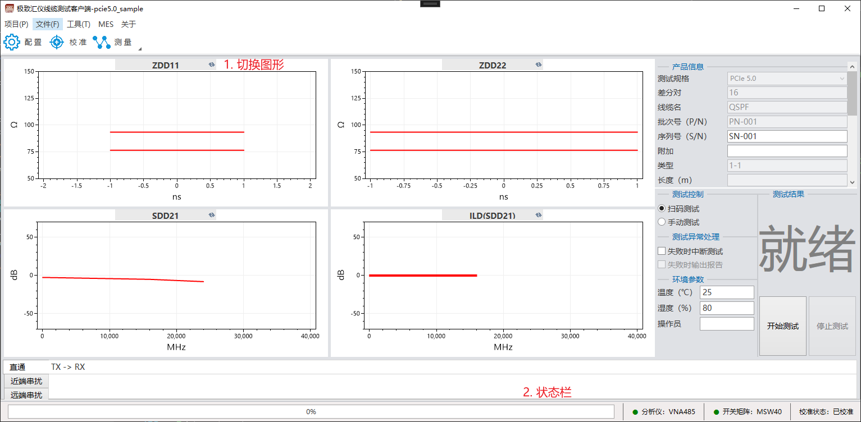
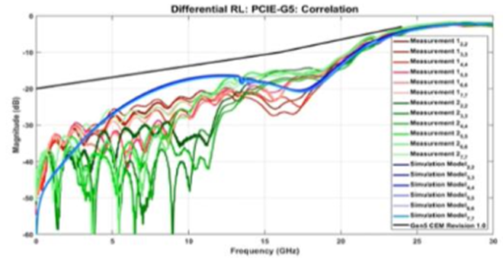
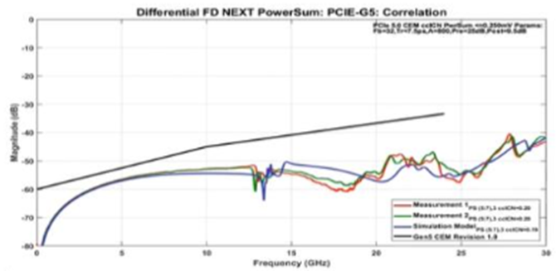
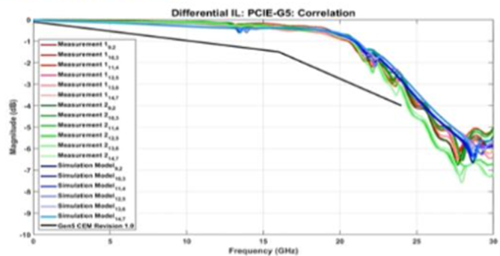
测试软件
测试软件
为产线效率和管理专门设计的测试系统软件
直观易用
DUT管理
数据分析
易于定位和重测
MES系统对接
夹具管理
主流客户的应用经验

Slide 10
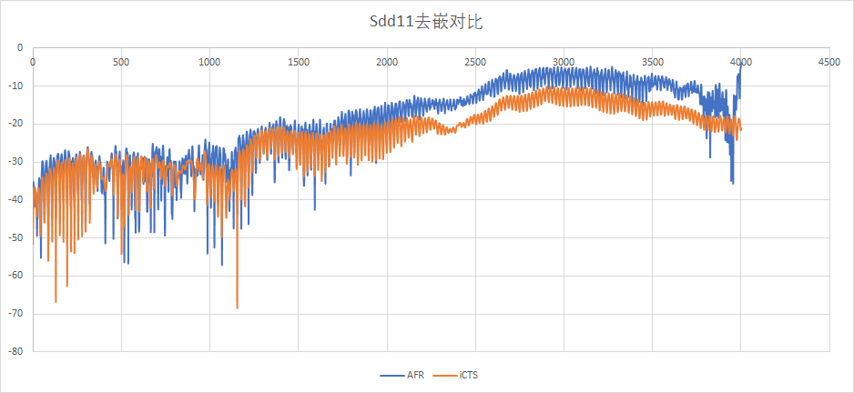
与业界标杆对齐的测量算法
测量算法
高速线缆测量算法、自研去嵌和校准
PCIe4.0/5.0/6.0、802.3cd/ck/dj、CEI4.0/5.0/5.1、SAS等高速算法全系支持
全自研自动去嵌算法IFD：与业界标杆公司的AFR/ISD 精度和性能一致
简化校准算法：采用2端口电子校准件仅需要36步即可完成64全端口的校准，相比客户现有系统和友商的方案提升数倍
PCIe6.0线缆应用为客户解决深层次算法难题： PCIe6.0 SDD11指标要求比5.0高，友商去嵌算法精度略差，导致去嵌入后不满足SDD11指标要求,极致汇仪自动去嵌入算法IFD 去嵌入效果略有优于KS AFR，可满足客户需求；

Slide 11
i-CTS 系统优势
全系统解决方案
领先的测试效率
业界唯一112G升级到224G的方案
最优服务保障

Slide 12
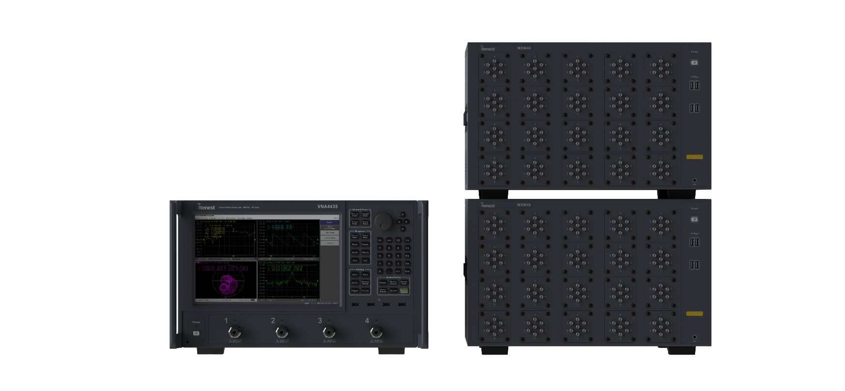
i-CTS 系统优势1-全系统解决方案
完整提供全自研的矢量网分、矩阵开关、测试软件的网分原厂，整体性能做到与业界标杆方案一致。
  26.5GHz/40GHz/67GHz多种频率可选；
  根据客户需求配置64/96/128/192/384等端口 ；
  支持IL、RL、ILD、IMP、NEXT、FEXT 、Skew、Delay、CCICN、IRL等参数的测量。

Slide 13
i-CTS 系统优势2-测试效率
测试效率
客户及场景 | 极致汇仪耗时 | 友商耗时 | UPH-极致汇仪 | UPH-友商 | 产能提升
A客户16 pairs 2000点 | 19 | 38 | 189 | 95 | 100%
B客户16 pairs 2000点 | 19 | 30 | 189 | 120 | 58%
D客户12 pairs 2000点 | 17 | 34 | 212 | 106 | 100%
H客户8 pairs 4000点 | 17 | 66 | 212 | 55 | 288%
E客户16 pairs 4000点 | 32 | 45 | 113 | 80 | 41%
F客户16 cables | 4 | 7 | 900 | 514 | 75%
客户及场景 | 极致汇仪 | 友商 | UPH-极致汇仪 | UPH-友商 | 产能提升
M客户16 pairs加串扰 | 198 | 290 | 18 | 12 | 46%
N客户16 pairs加串扰 | 165 | 383 | 22 | 9 | 132%
N客户16 pairs加全串扰 | 440 | 850 | 8 | 4 | 93%
H客户8 pairs 加串扰 | 69 | 253 | 52 | 14 | 267%
测试效率行业领先，多家客户测试对比友商
产能提升41%以上
加串扰测试时，产能提升更明显

Slide 14
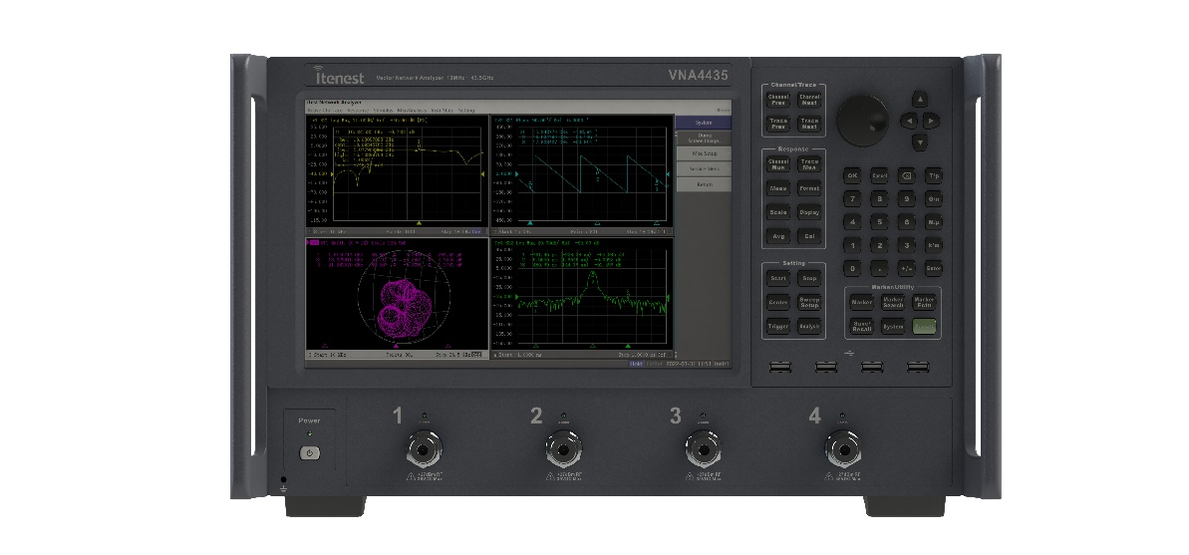
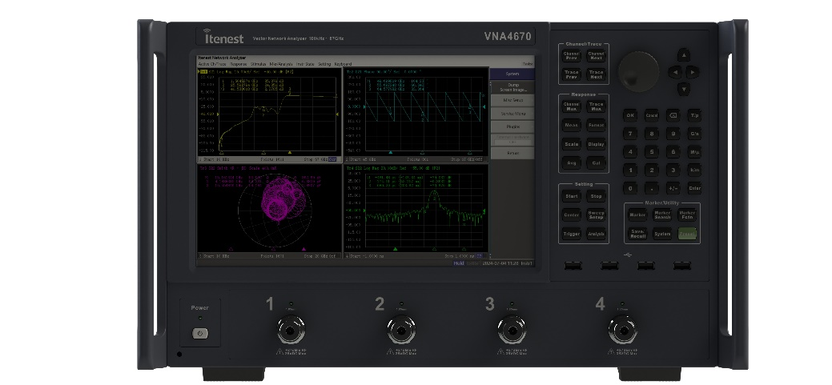
i-CTS 系统优势3- 112G升级到224G的方案
43G VNA主机
67G VNA主机
112G 网分主机4435支持返厂硬件升级到67G
极大节省未来选型和采购新仪表的复杂流程，减少人力和资金投入
平滑升级维持客户使用操作习惯，节省操作人员上手时间
返厂升级周期1个月，并按照新机3年质保进行售后

Slide 15
i-CTS 系统优势4-最优服务保障
测试效率
研发专家团队技术保障
01
02
确保客户业务连续性
网分，算法全自研，研发专家团队可提供技术保障客户的深层定制化需求
OPTION
OPTION
客户从极致汇仪获得可持续的服务，我司持续投入线缆解决方案产品，相比其他集成商具备更好的业务连续性
服务保障
贯通解决方案各环节
快速响应
由网分原厂提供系统级技术支持，覆盖从网分、开关到软件整个系统的各环节
03
04
专业FAE/AE团队，及时响应客户验收、使用阶段的需求和问题
OPTION
OPTION

Slide 16
i-CTS测试数据一致性

Slide 17
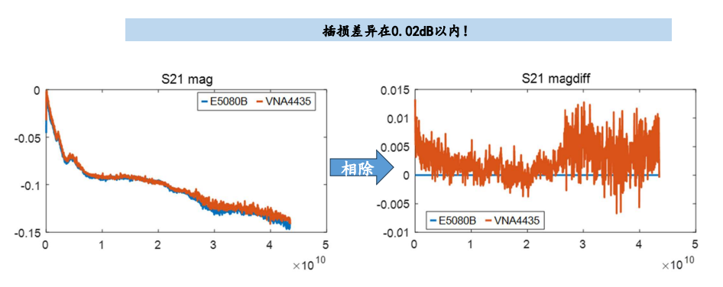
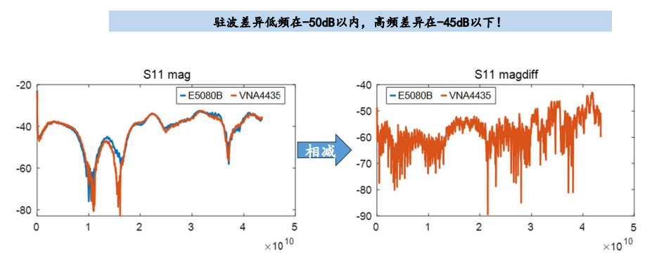
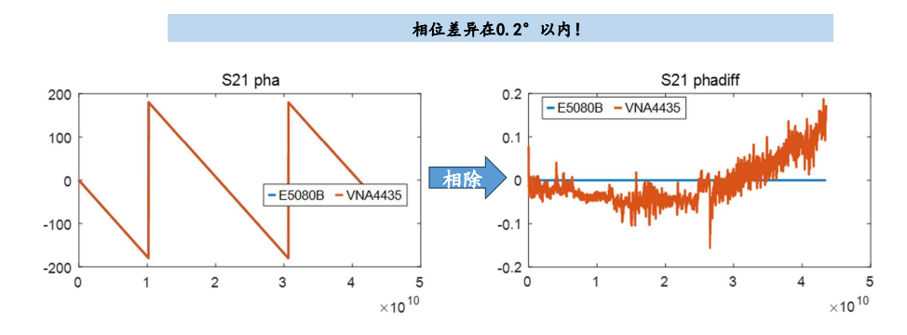
VNA4435 VS E5080B-Thru
直通校准件对比测试：4435 VS 5080B
插损：＜0.02dB
相位：＜0.2°
驻波：-45dB

Slide 18
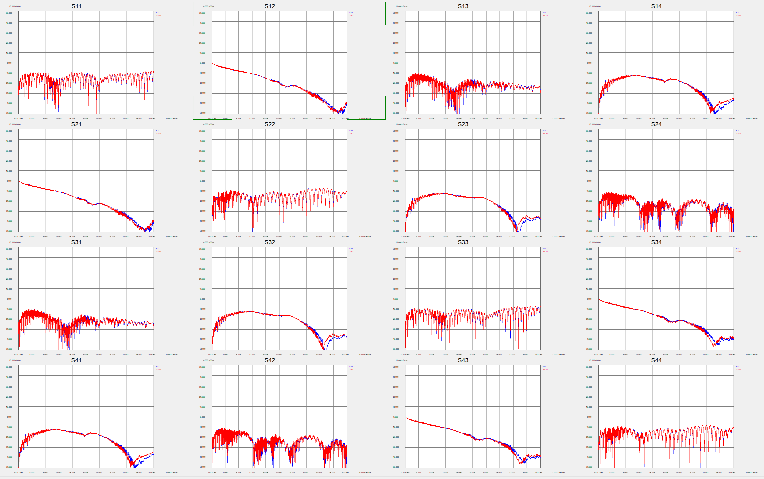
VNA4435 VS E5080B-1pair单端
VNA4435
E5080B

Slide 19
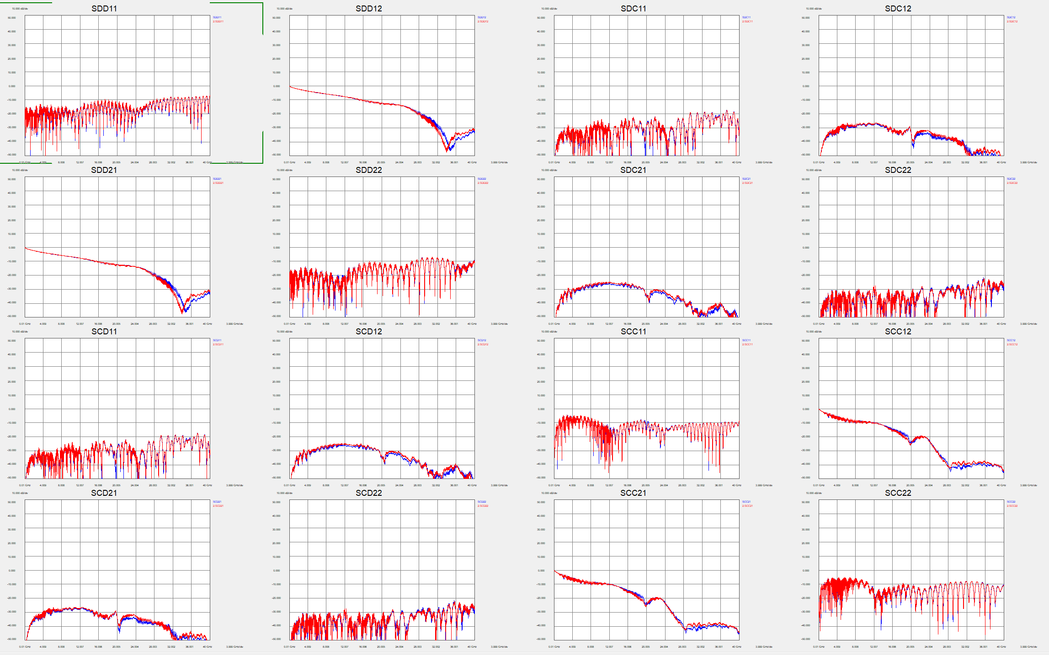
VNA4435 VS E5080B-1 pair差分
VNA4435
E5080B

Slide 20
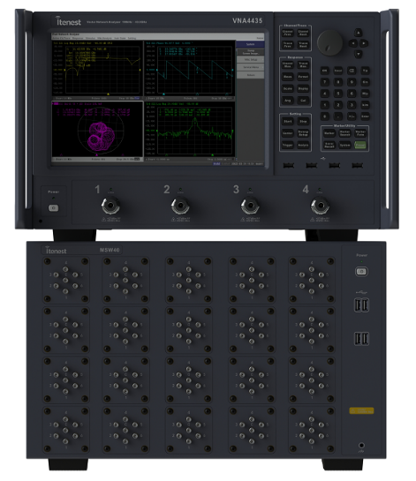
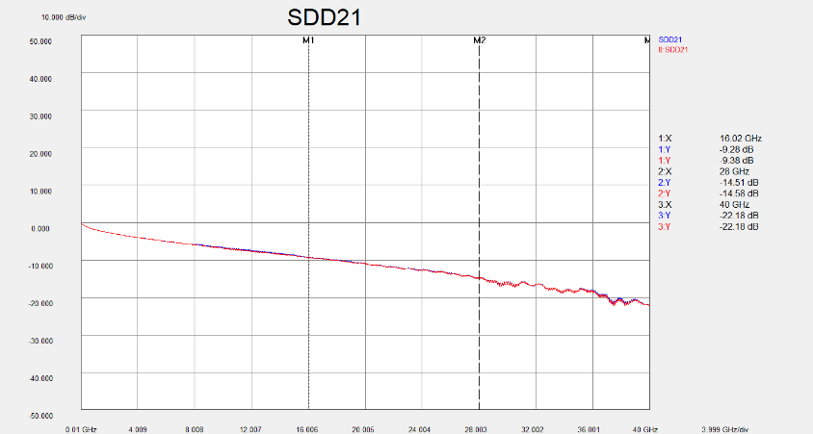
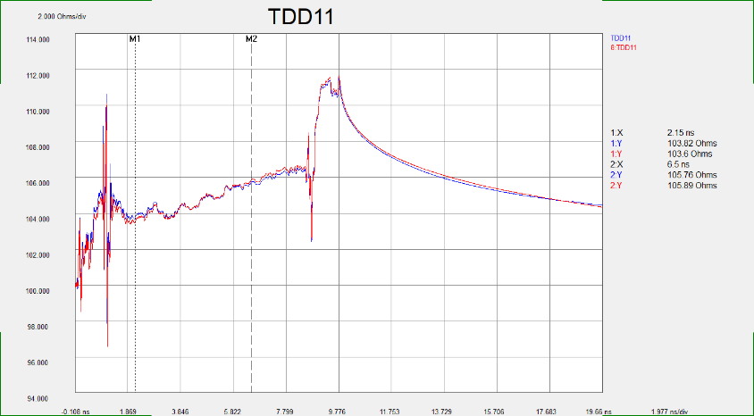
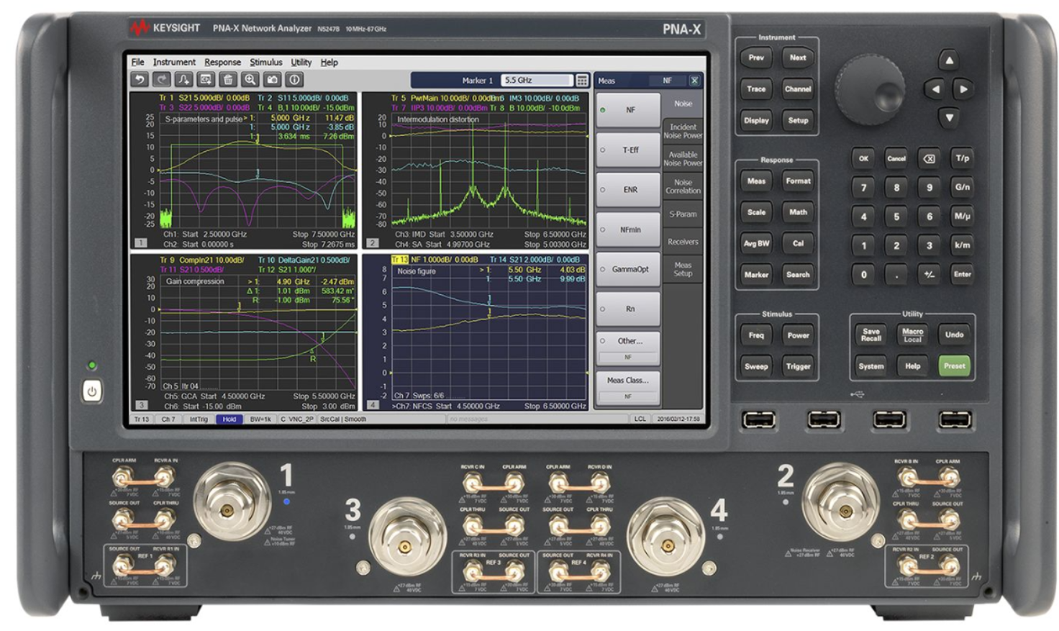
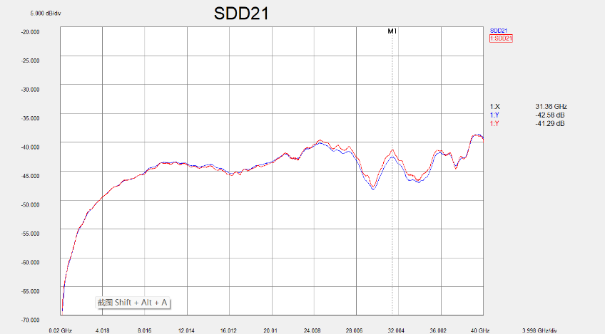
i-CTS VS PNA 系统对比
SDD21
测试设备：VNA4435 +MSW40矩阵开关、 PNA N5224B +MSW40矩阵开关
测试环境和仪器设置：25℃，0.01 GHz--40GHz，4000点，10kHz IFBW
测试DUT：X8 DAC线缆
数据分析对比工具：PLTS
N5224B
VNA4435
VS
TDD11
项 | 参考指标要求 | 验证结果
插损 | 差异≤0.4dB | <0.1
阻抗 | ≤1.5Ω | <1Ω
串扰 | 曲线包络面相同，且差异最大的位置≤5dB | <2dB
NEXT

Slide 21
i-CTS测试数据稳定性

Slide 22
i-CTS系统稳定性测试
测试设备：极致汇仪ICTS高速线缆测试系统
测试环境和仪器设置：25℃，10MHz--40GHz，4000个点，10kHz IFBW
测试DUT： 两块同样的2xthru PCB板，每个板子上两个2xthru，一共四个2xthru差分对
测试时长：14天
测试间隔：5min/次
数据分析对比工具：PLTS
数据抽样方法：每天随机抽样一次测试结果，均匀分布在早、中、晚，一共14次测试数据
项 | 参考指标要求 | 14天每天随机抽样测试结果
SDD21 /SDD12 | 满足差别小于0.35dB | 16GHz差别仅0.13dB；24GHz差别仅0.15dB；
SCD21 | 包络一致，峰值差别小于1.5db | 16GHz差别仅0.37dB；峰值差别仅0.28dB；
SDD11/SDD22 | 包络一致，峰值差别小于1.5db | 16GHz差别仅0.21dB；峰值差别1.27dB；
NEXT | 满足峰值差别小于1.5dB | 差别0.99dB
FEXT | 满足峰值差别小于1.5dB | 差别0.91dB
TDD11 | 满足差异小于0.2Ω | 差别0.01Ω

Slide 23
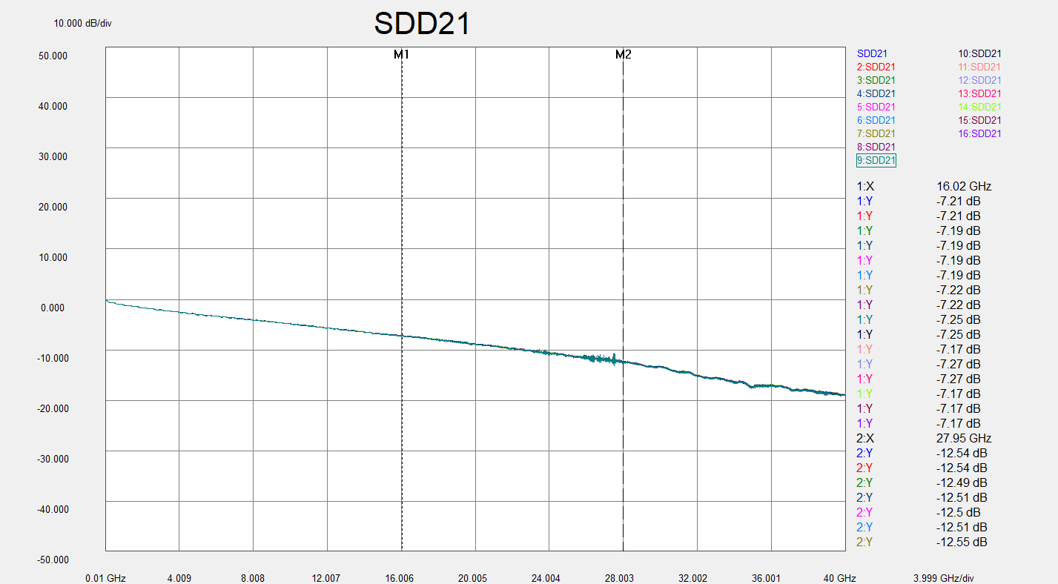
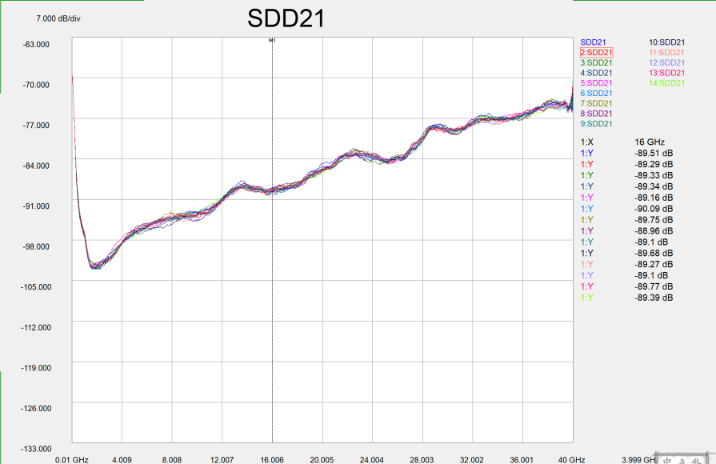
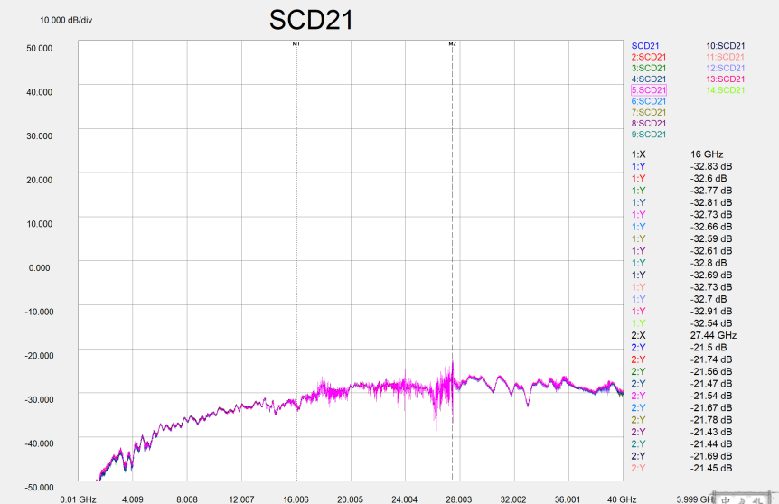
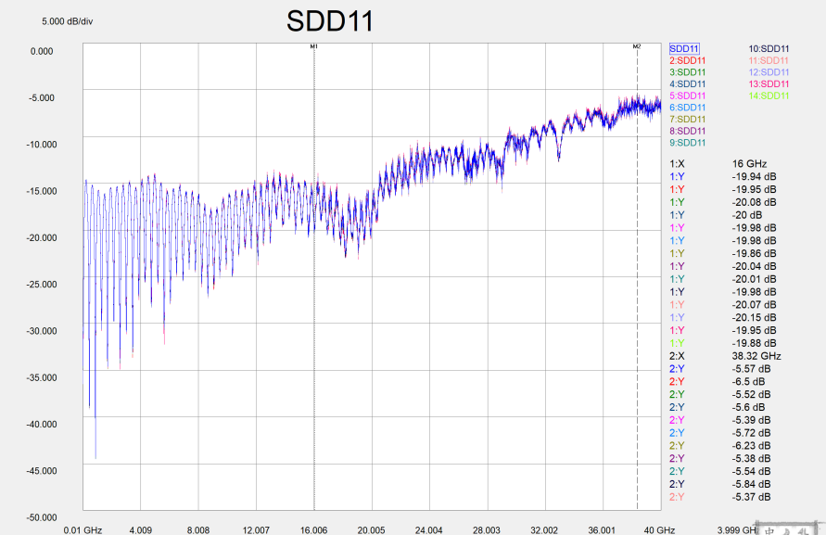
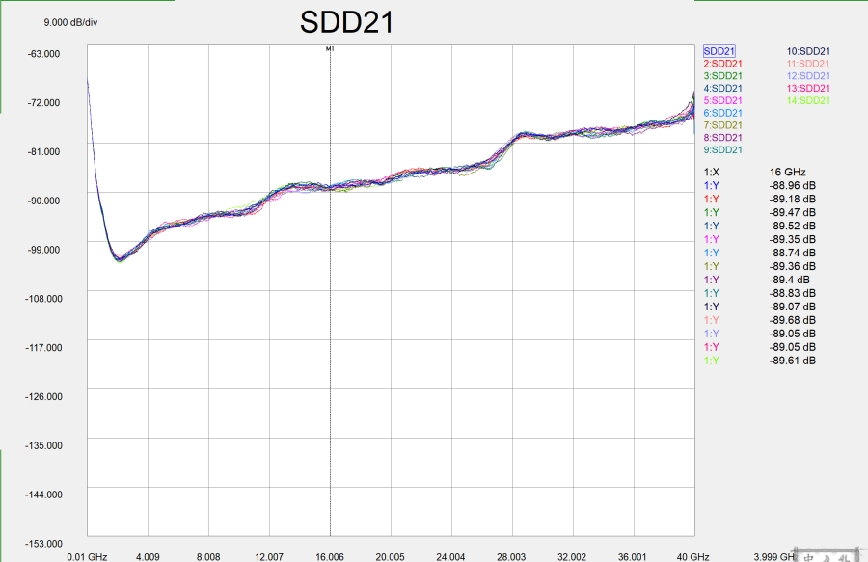
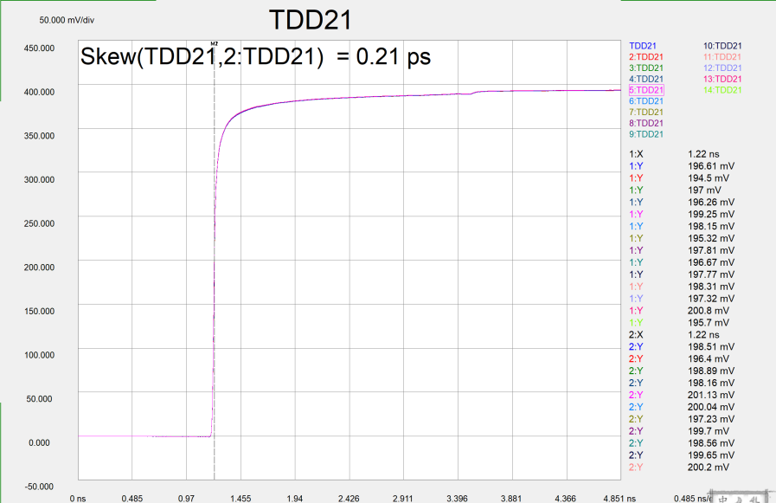
i-CTS系统稳定性测试
SDD21
NEXT
SCD21
SDD11
FEXT
SKEW

Slide 24
2、客户应用案例

Slide 25
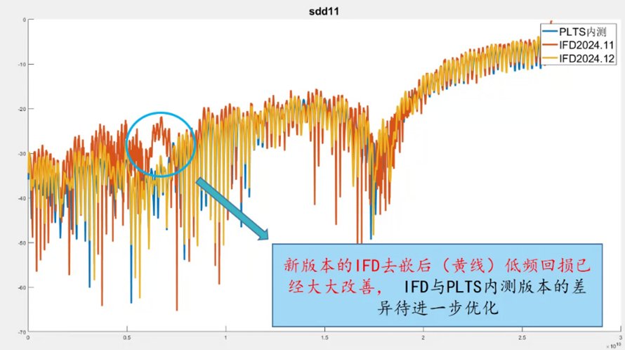
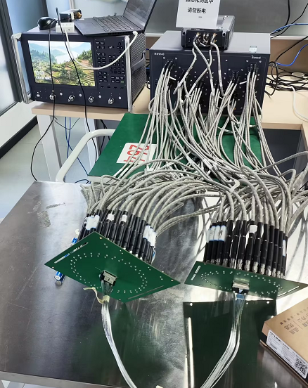
客户应用—厦门A客户
客户/项目概况
验证结果
全球高速线缆TOP厂家，主要产品包括服务器各类内部线，包括SlimSAS、PCIe5.0/6.0线缆组件产品；
客户基于扩产、降成本等诉求，新引入低成本网分+矩阵的测试系统方案。
结果一致性
与现有测试系统差异<5%
测试效率
128次测试(16对差分，7次串扰)大约60s，优于友商测试效率15%以上
测试方案介绍
i-CTS高速线缆测试系统
DUT:PCIe6.0 X8 16 pairs线缆组件
夹具:SI测试板（客户提供）
测试配置:10MHz~26.5GHz，IFBW 100kHz，2000 points
快速响应客户需求，和客户深入交流测试相关算法，迅速优化并解决PCIE6.0去嵌算法问题，得到客户认可。
结论：客户采购10+套 i-CTS测试系统。

Slide 26
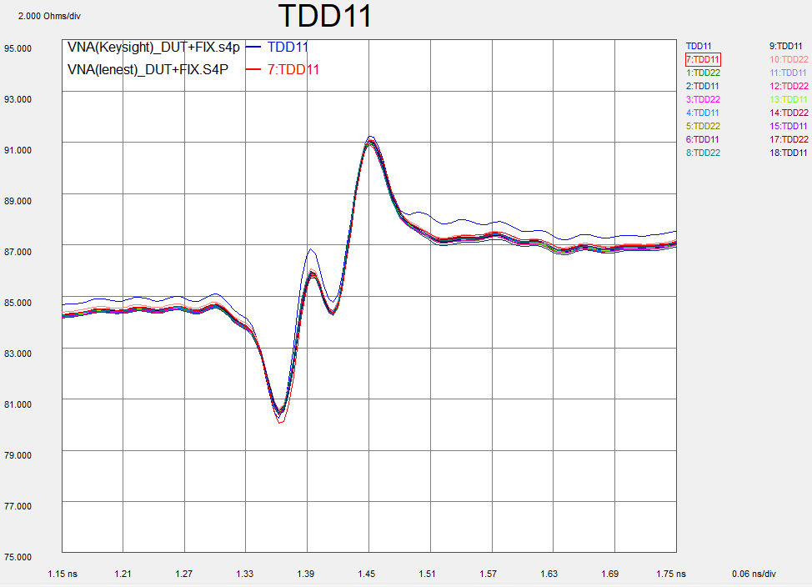
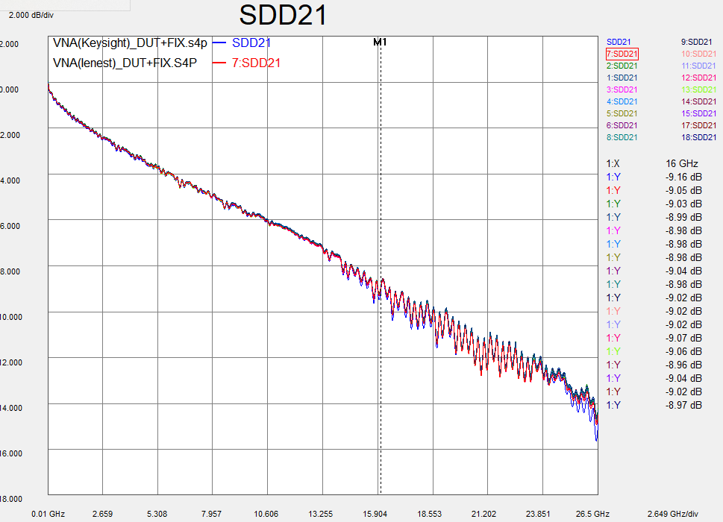
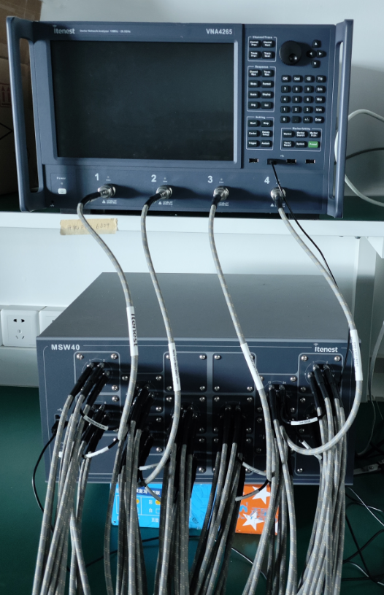
客户应用—西南A客户
客户/项目概况
验证结果
A公司：全球高速线缆TOP厂家，主要聚焦高速连接器、服务器内部高速PCIe线缆组件产品，主要客户面向inter等国际大厂；
客户现有PNA 5224B/E5080B+第三方矩阵开关的测试系统，对于新入供应商要求对比测试精度和效率。
结果一致性
与现有测试系统差异<5%
测试效率
直通20s，客户现有系统38s，测试效率快100%
测试方案介绍
DUT:1分2 PCIe5.0 X8 16 pairs线缆组件
夹具:SI测试板（客户提供）
测试配置:10MHz~26.5GHz，IFBW10kHz，2000 points
测试对比：
1、Keysight PNA N5224B
2、i-CTS26(VNA4265+64口矩阵）
最大差异小于1ohm
最大差异小于0.2dB
结论：i-CTS系统整体性能做到与业界标杆方案一致的测量精度，同时系统测试效率提升100%，可为客户提升1倍的产能。

Slide 27
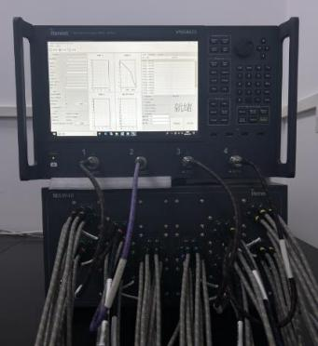
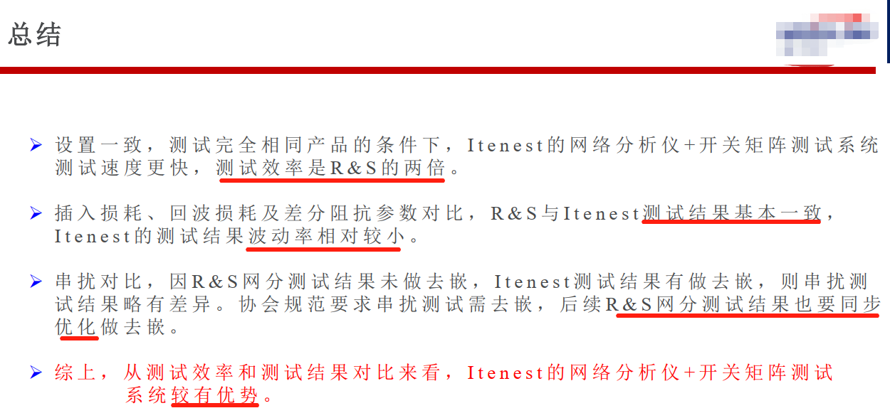
客户应用—深圳W客户
客户/项目概况
验证结果
W公司：国内某线缆厂家，产品包含USB、HMDI、SAS、PCIe等的设计和制造，主要客户富士康、英伟达、云尖，超聚变等；
客户诉求：串扰测试效率提升，最好能提供整套系统；
差分对测试结果与现有测试系统差异5%内
结果一致性
i-CTS测试 x8 高速线缆直通32s，加串扰165s，测试效率相比现有测试系统提升直通36%，加串扰132%
测试效率
测试方案介绍
校准次数从原有108次降低到36次，效率提升180%
校准效率
i-CTS高速线缆测试系统
夹具：SI测试板（客户提供）
DUT：PCIe5.0 X8 16 pairs
测试配置：10MHz~40GHz，IFBW10kHz，4000 points，Power:0dBm

Slide 28
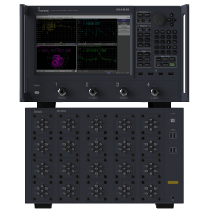
客户应用—华南H客户
客户/项目概况
验证结果
H公司：东莞高频高速连接器部门，匹配各产品线对高速线缆的需求，对于线缆供应商样品的评估和测试；
由于产品需求激增及指标全测的要求，线缆测试系统有测试效率提升的诉求。
结果一致性
差分对测试结果与现有测试系统差异5%内
测试效率
直通17s，加串扰69s，客户现有系统直通69s，加串扰253s
详细验证结果：
1.本次主要测试对比站台为Keysight N5245A 50G+xxx 厂商RF-16G 40G，同一个DAC模组进行测试对比，共8组差分对，包含SDD/SCD/ILD/Phase Skew/TDD等。
2. 测试时间：基于10KHz中频带宽，4001个点。8组差分对只测直通情况下，i-CTS时间在17S左右，客户现有系统在66s左右。加上近端和远端串扰， i-CTS时间69s左右，客户现有系统253s左右，效率明显提升。
3.校准时间：通过itenest的校准算法，整个校准只需要接36次，在1小时内可以完成。客户现有系统校准需要接102次，并先要对VNA进行一次单独校准，用时至少6小时，效率明显提升。
测试方案介绍
MSW40
i-CTS高速线缆测试系统
夹具：SI测试板（客户提供）
DUT：各类IEEE 802.3、CEI5.1和PCIE5.0协议的高速线缆组件
测试配置：10MHz~40GHz,IFBW 10kHz，4000 points
结论：i-CTS系统整体效率提升明显，相关成果客户也同步到它相关供应商要求提升测试效率。

Slide 29
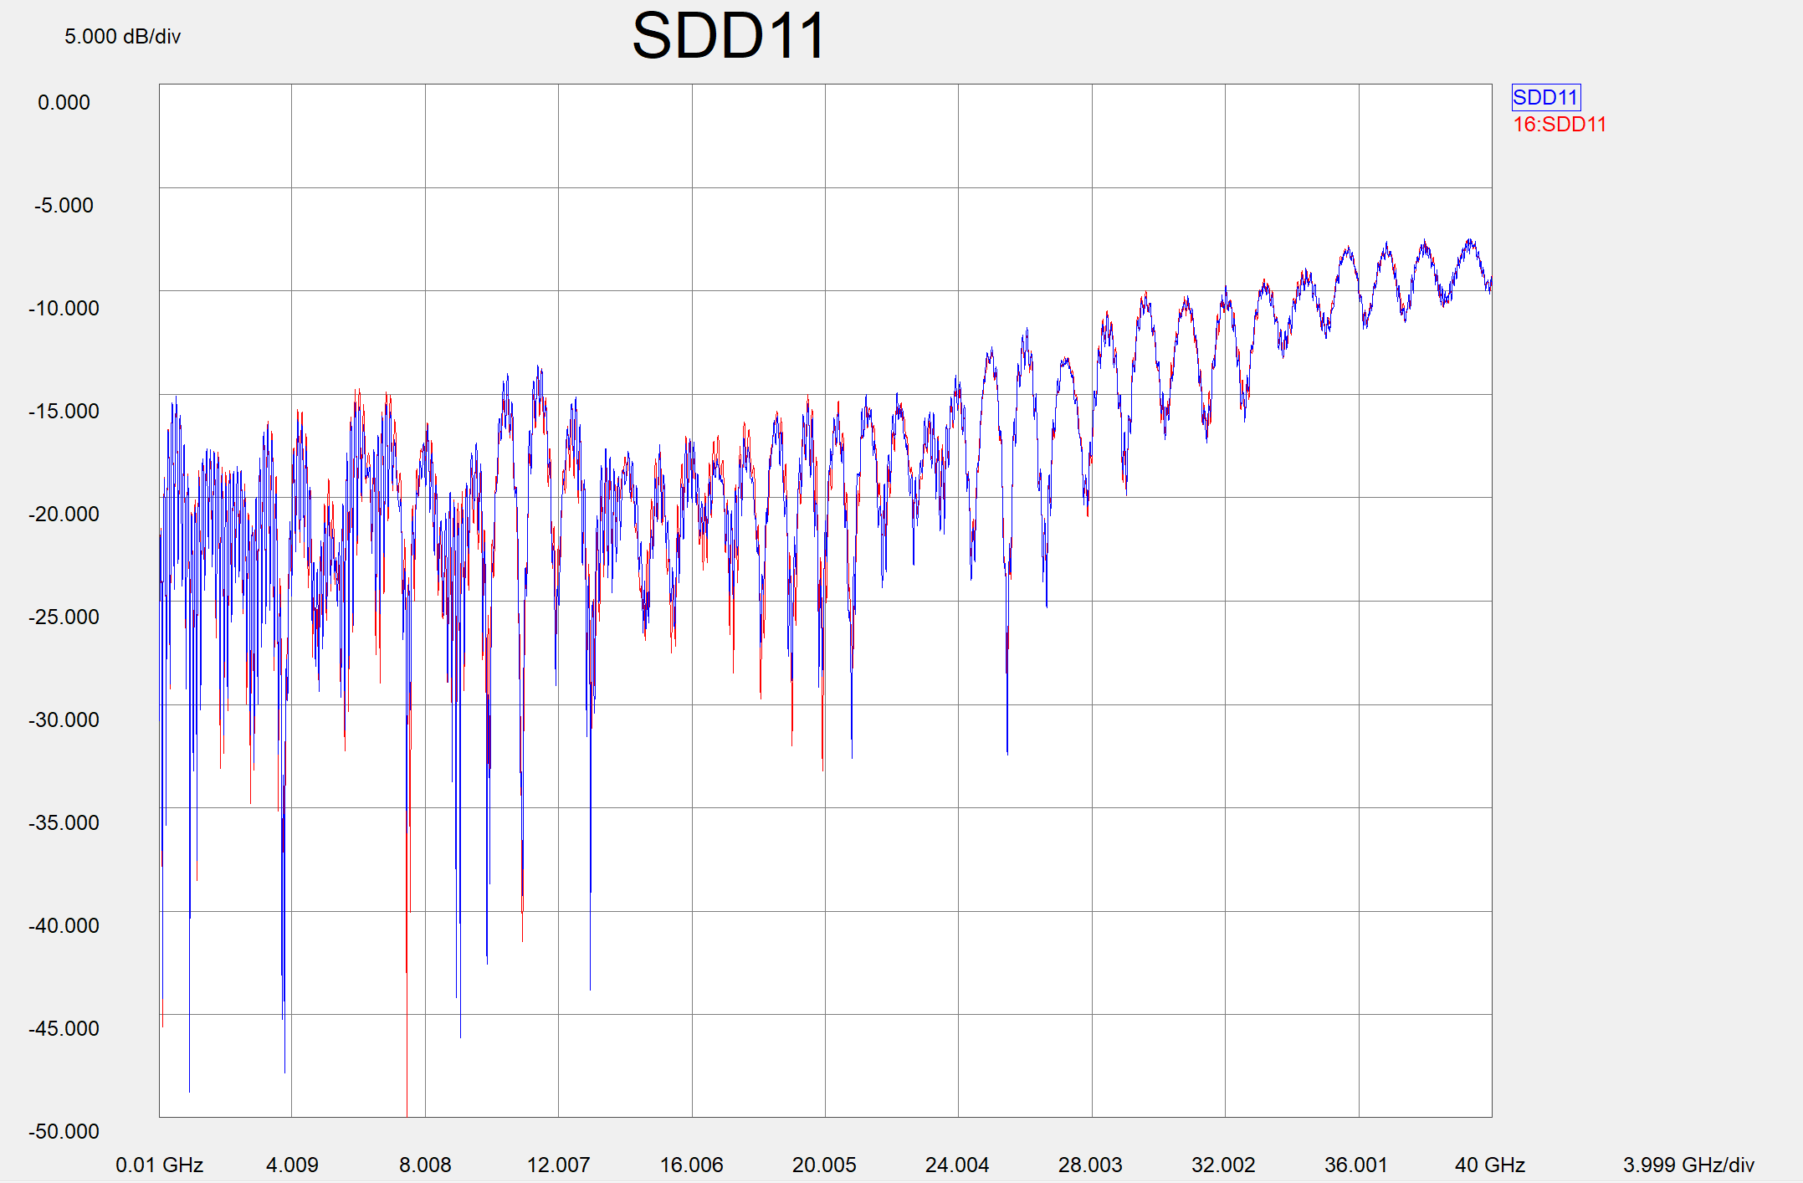
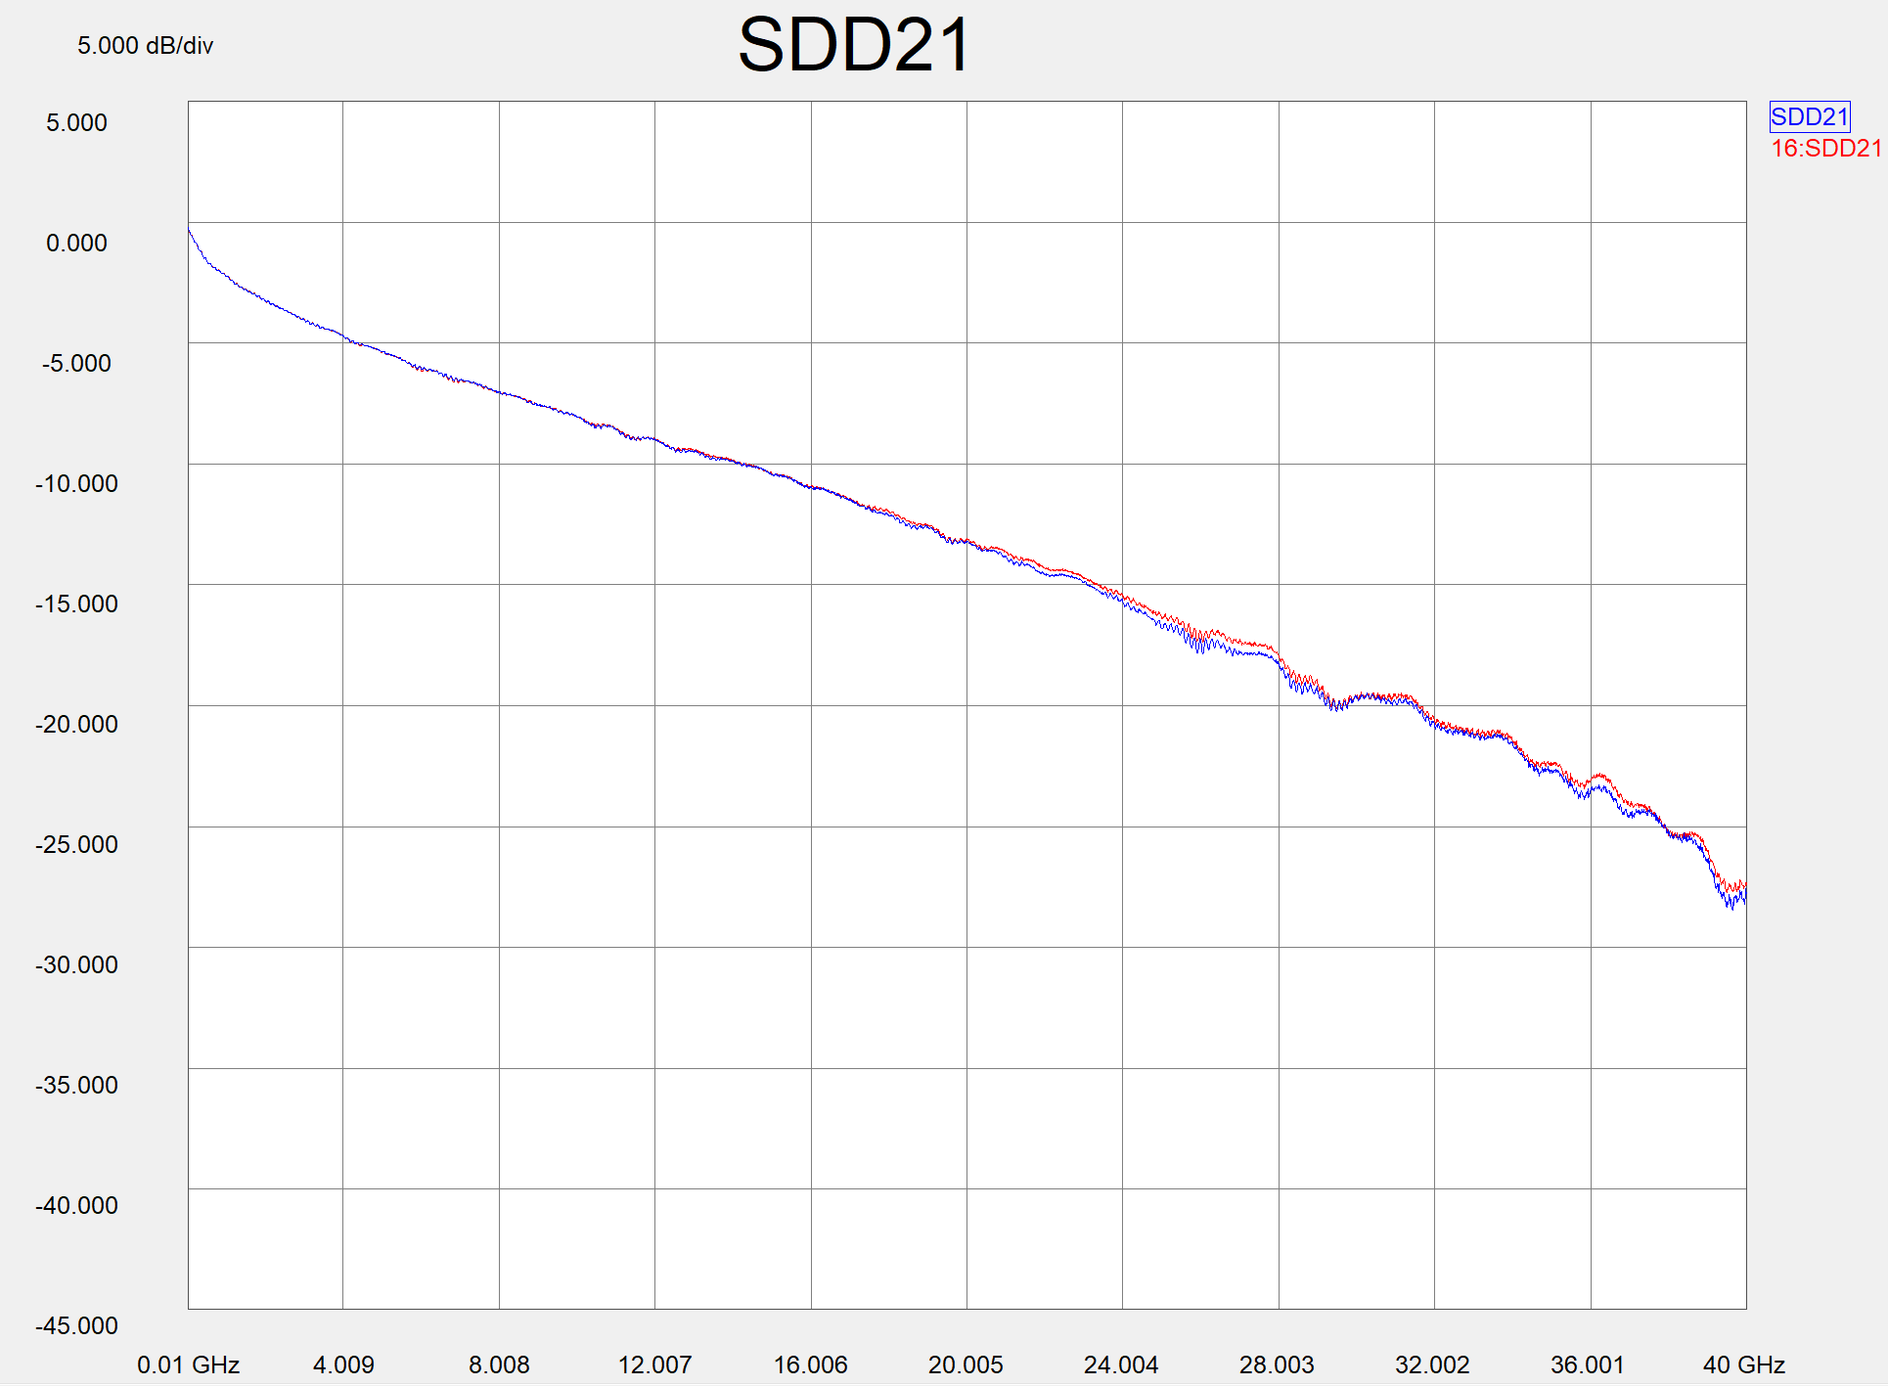
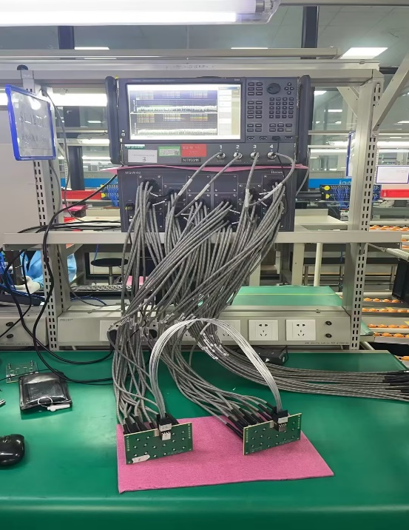
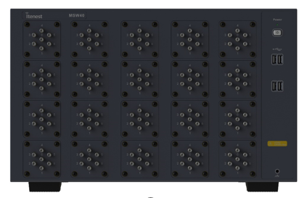
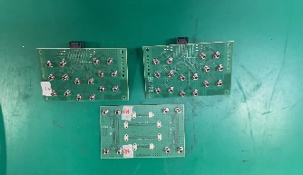
客户应用—华东A客户
客户/项目概况
验证结果
A公司：全球高速线缆TOP厂家，NVIDIA服务器内部铜电缆和互连组件核心供应商，背板高速线缆组件测试；
客户诉求 1、56Gbps产品线会逐步被112Gbps替代，后续43G网分+矩阵的方案替代；2、国产化替代，低测试成本；
结果一致性
差分对测试数据与标杆KS单表测量结果一致
测试效率
16 pairs总耗时33s
测试方案介绍
MSW40
差异 <0.35dB
夹具
blue trace=VNA+switch, red trace=VNA
网分：KS 5080B
矩阵开关及软件：MSW40
夹具：SI测试板（客户提供）
DUT：16Pair差分 802.3
测试配置：10MHz~40GHz,IFBW10kHz，4000 points
结论：极致汇仪i-CTS 矩阵开关及测试软件，可灵活搭配客户已有品牌网分，快速搭建高速线缆测试系统，测试效率业界领先。

Slide 30
Thank You

